Slide 1
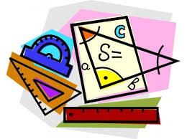
Площа прямокутника і квадрата.
Математика 5 клас
01.12.2021

Slide 2
Прямокутник
А В
С D
A, B , C , D вершини
АВ, АС, СD, BC
сторони.

Slide 3
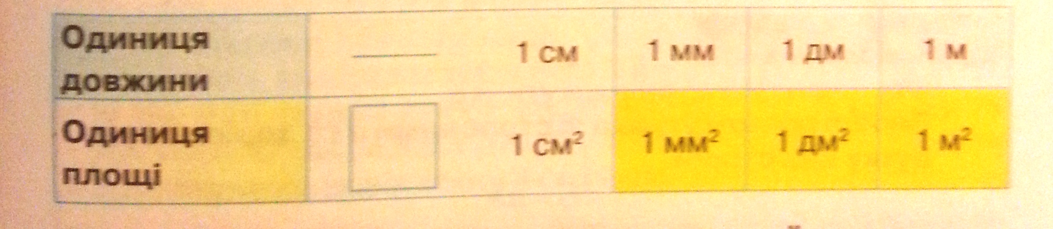
Повторимо одиниці вимірювання

Slide 4
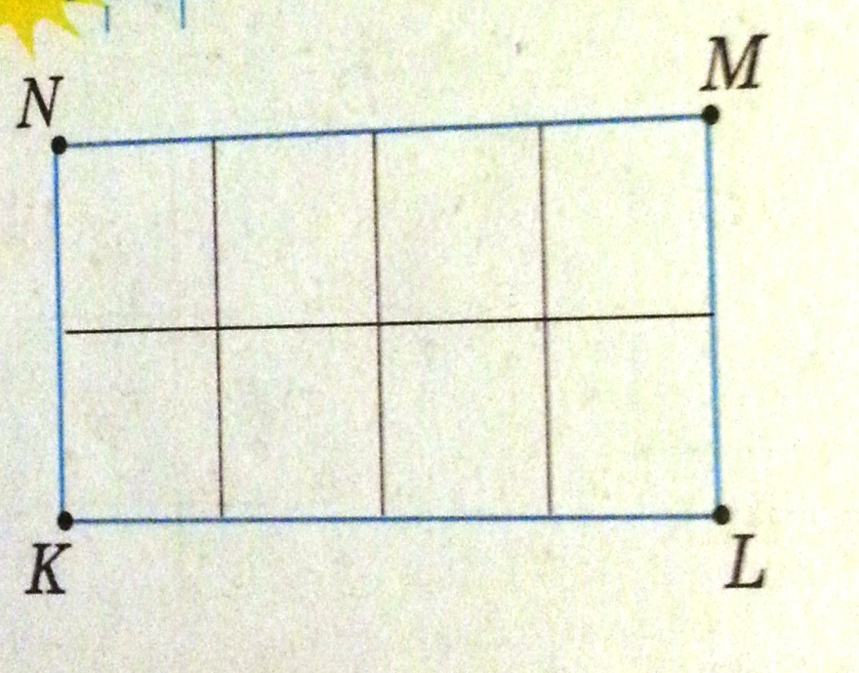
Повторимо
Прямокутник із сторонами
2 см і 3 см.
У ньому вміщується 6 одиничних квадратів. Це означає, що площа прямокутника дорівнює 6 см квадратних.
Коротко записують S= 6
S = а*в
S = а*а =

Slide 5
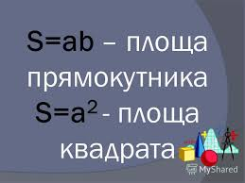
Формули

Slide 6
Запам’ятайте:
Рівні фігури мають рівні площі.
Площа фігури дорівнює сумі площ її частин.

Slide 7





Встановимо зв'язок між одиницями вимірювання площі:
*100 *100 *100 *100
А
: 100 : 100 : 100 : 100
*100 *100
га а
: 100 : 100

Slide 8
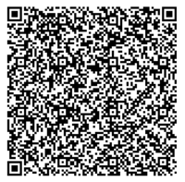
Де зустрічаються квадрати
Це QR код
Не в кількості знань полягає освіта, а в повному розумінні й майстерному застосуванні всього того, що знаєш. Якщо ви хочете навчитися плавати, то сміливо ступайте в воду, а якщо хочете навчитися розв’язувати задачі, то розв’язуйте їх

Slide 9
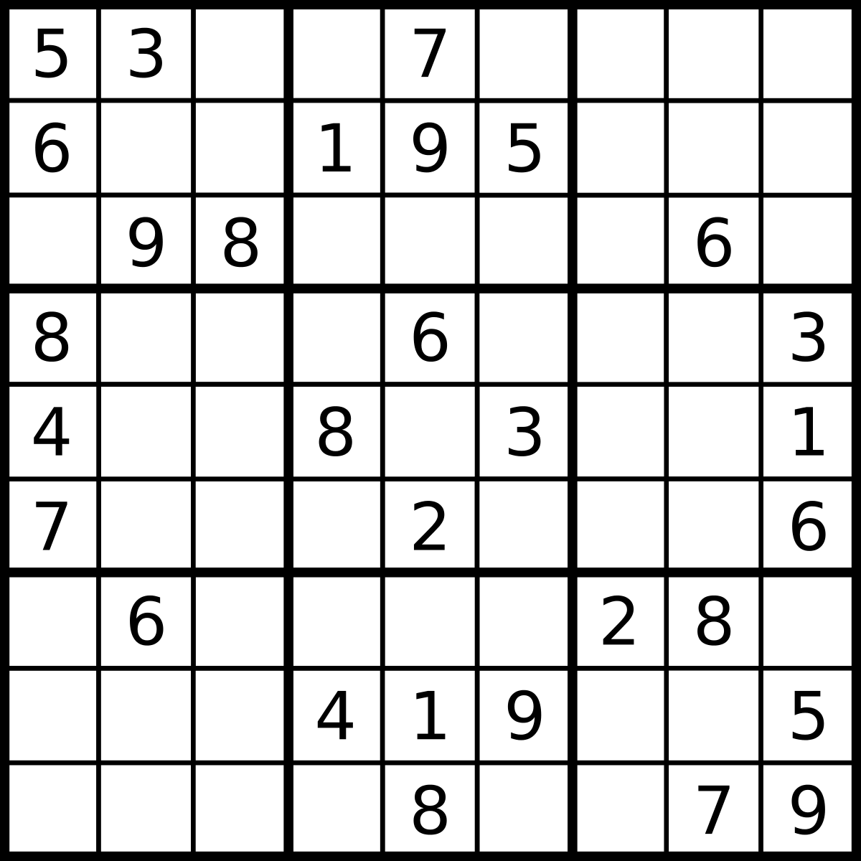
Судоку
Судоку — заснована на логіці японська головоломка з числами. В перекладі з японської мови «су» позначає слово «число», «доку» має безліч різних перекладів, але в цілому означає щось одне, одиничне, цілісне.
Мета головоломки - необхідно заповнити вільні клітинки цифрами від 1 до 9 так, щоб в кожному рядку, в кожному стовпці і в кожному малому квадраті 3×3, кожна цифра зустрічалася лише один раз. Правильна головоломка має лише одне рішення.

Slide 10
Практичне завдання
Виконуйте номери 2 та 3 рівня складності (№ 793,...)
Перевірте відповіді в кінці підручника
Домашнє завдання : номери на вибір із параграфа 24

Slide 11

Підсумки уроку:
Я знаю…
Я вмію…
Мене навчили…
Я можу…

Slide 12
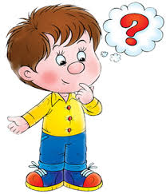
Домашнє завдання.
§ 19 № 719; 721;724

Slide 13


